Slide 1
Modelado
Resultados del modelado

Slide 2
Modelado
Regresión logística
Predice el resultado de una variable categórica (en nuestro caso, la supervivencia a los distintos meses) en función de las variables independientes (los demás parámetros del dataset).
Permite modelar la probabilidad de un evento ocurriendo como función de otros factores

Slide 3
Modelo naive
Modelo antes de realizar el análisis de los datos.
Supervivencia ~ cámaras + frecuencia min + R + Tiempo desde implante + voltaje batería + STIMA + STIMVI + STIMVD + Choque + ATP + Episodios
Modelo
Modelo tras realizar el análisis de los datos.
Supervivencia ~ Tiempo desde implante + voltaje batería

Slide 4
Metodología
Training set
30% datos
Usados para entrenar el modelo
Test set
70% datos
Usados para medir la eficacia del modelo

Slide 5
Modelado para los 3 meses

Slide 6
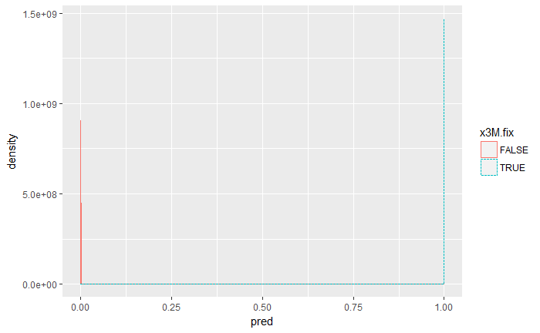
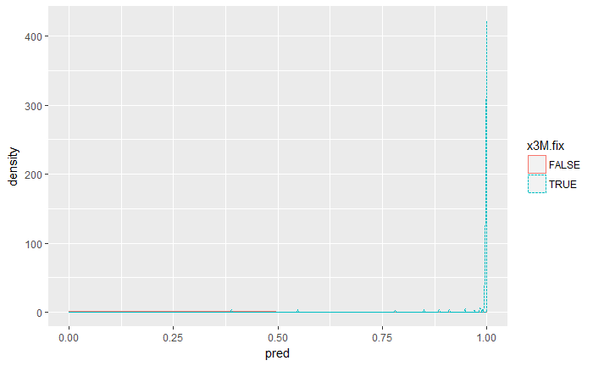
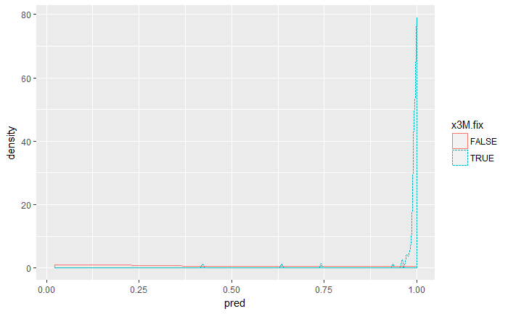
Modelo naive naive
Modelo

Slide 7
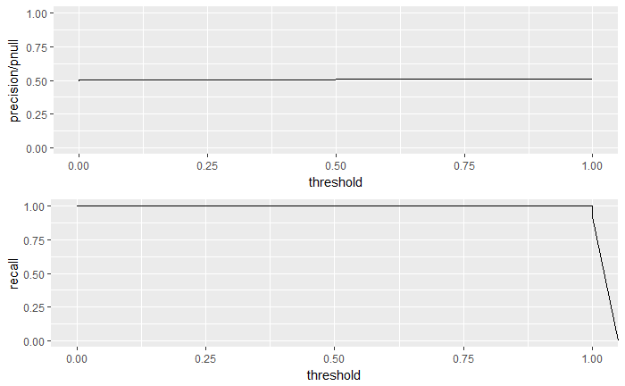
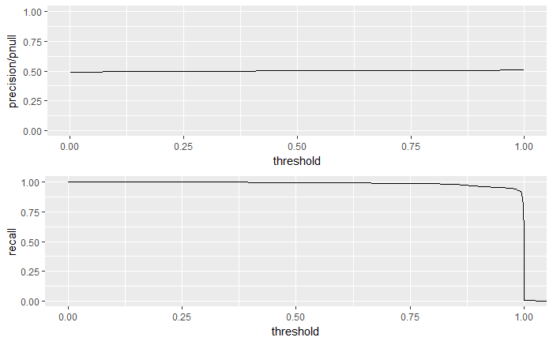
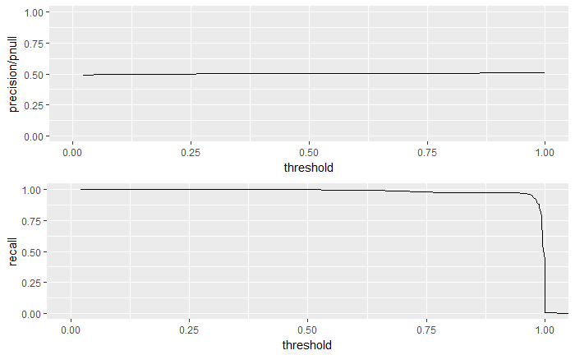
Treshold VS. Precisión y recall
Modelo naive
Modelo

Slide 8
Medidas de evaluación
Modelo naive
Modelo
x3M.fix
pred FALSE TRUE
FALSE 14 19
TRUE 1 347
x3M.fix
pred FALSE TRUE
FALSE 12 9
TRUE 3 365
x3M.fix
pred FALSE TRUE
FALSE 13 6
TRUE 2 368
Para treshold = 0.6 | Modelo naive | Modelo
Precisión | 0.9971264 | 0.9918478 | 0.9945946
Recall | 0.9480874 | 0.9759358 | 0.9839572
Enrich | 0.5083646 | 0.5056734 | 0.5070738

Slide 9
Modelado para los 6 meses

Slide 10
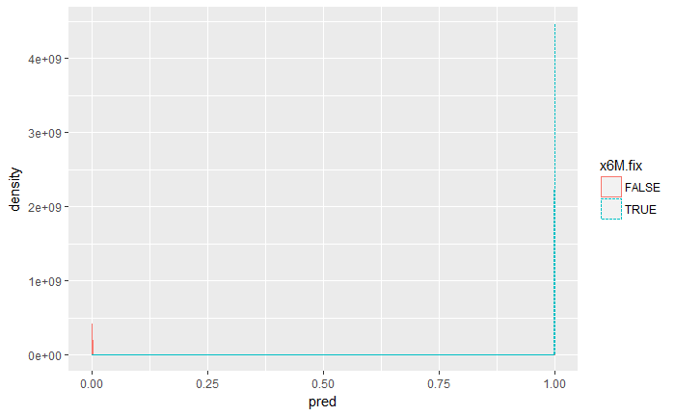
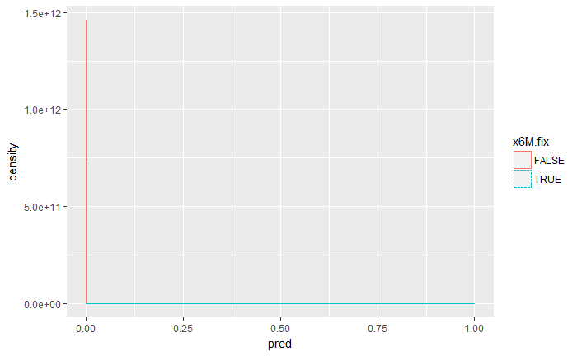
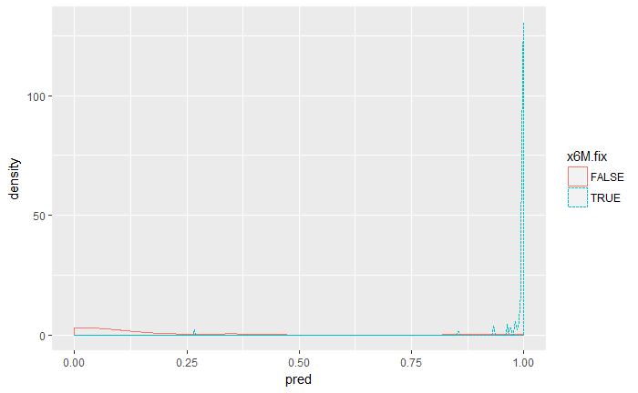
Modelo naive
Modelo

Slide 11
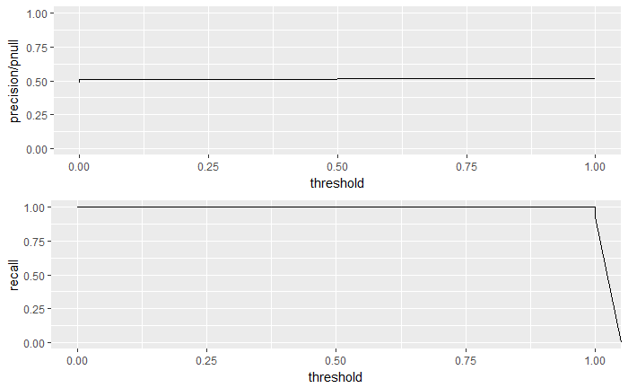


Treshold VS. Precisión y recall
Modelo naive
Modelo

Slide 12
Medidas de evaluación
Modelo naive
Modelo
x6M.fix
pred FALSE TRUE
FALSE 23 13
TRUE 3 342
x6M.fix
pred FALSE TRUE
FALSE 20 16
TRUE 7 346
x6M.fix
pred FALSE TRUE
FALSE 24 11
TRUE 3 351
Para treshold = 0.6 | Modelo naive | Modelo
Precisión | 0.9913043 | 0.98017 | 0.9915254
Recall | 0.9633803 | 0.9558011 | 0.9696133
Enrich | 0.5134719 | 0.5077046 | 0.5135864

Slide 13
Modelado para los 12 meses

Slide 14
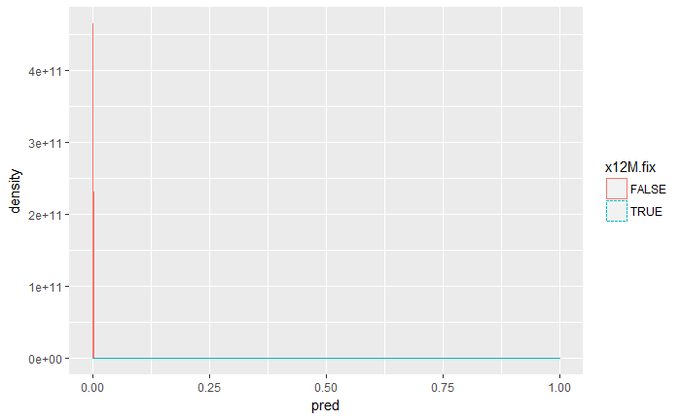
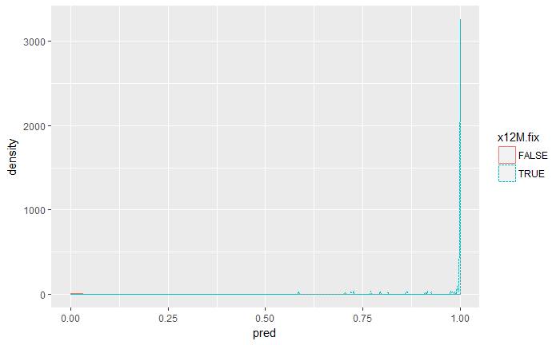
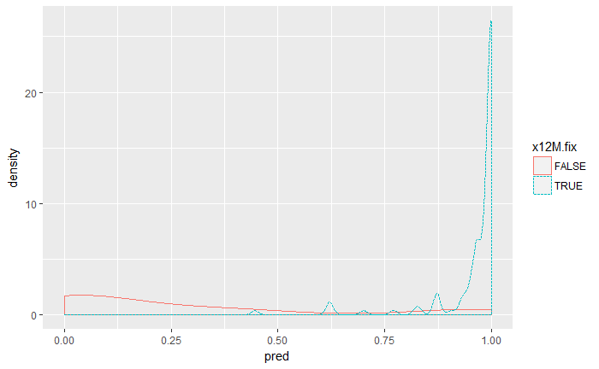

Slide 15
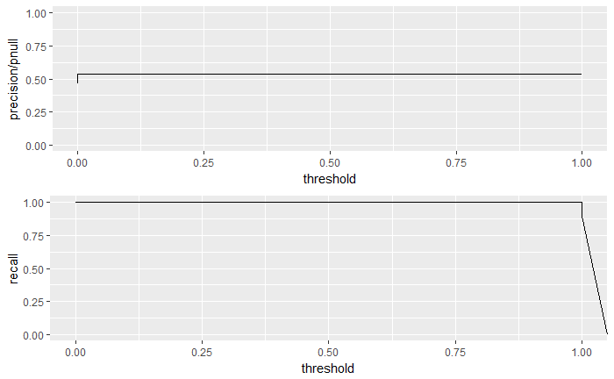
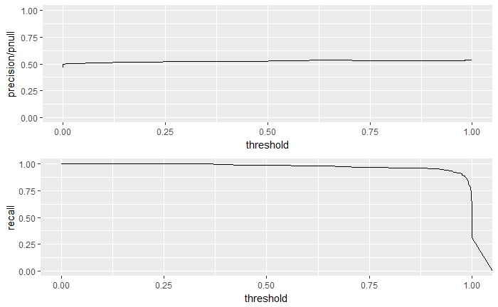
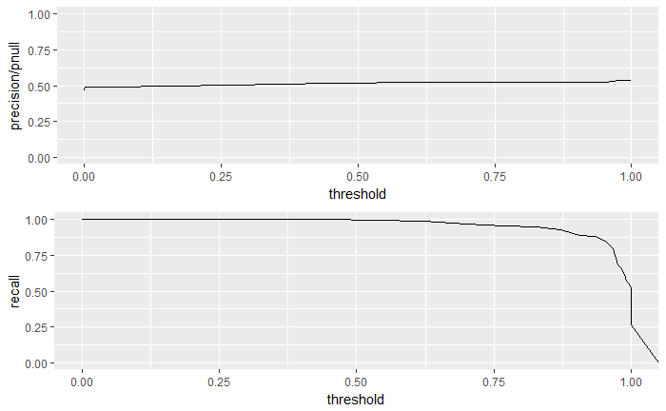
Treshold VS. Precisión y recall
Modelo naive
Modelo

Slide 16
Medidas de evaluación
Modelo naive
Modelo
x12M.fix
pred FALSE TRUE
FALSE 61 16
TRUE 4 300
x12M.fix
pred FALSE TRUE
FALSE 64 15
TRUE 4 306
x12M.fix
pred FALSE TRUE
FALSE 64 1
TRUE 4 320
Para treshold = 0.6 | Modelo naive | Modelo
Precisión | 0.9868421 | 0.9870968 | 0.9876543
Recall | 0.9493671 | 0.953271 | 0.9968847
Enrich | 0.5406783 | 0.5408178 | 0.5411233

Slide 17
Modelado para los 18 meses

Slide 18
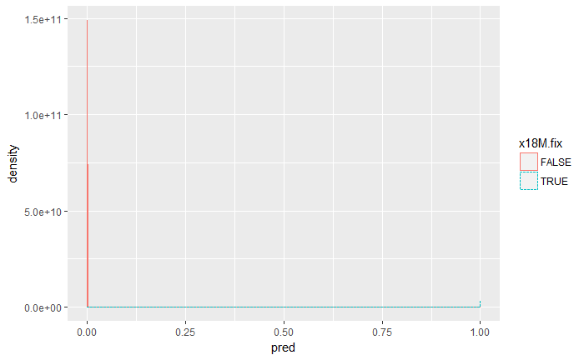
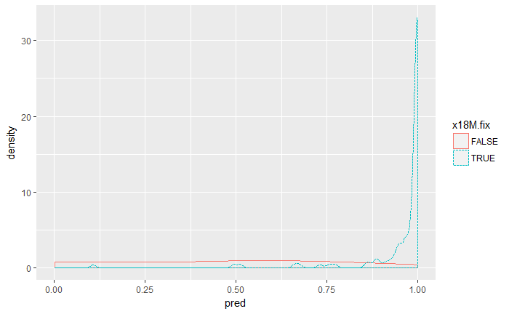
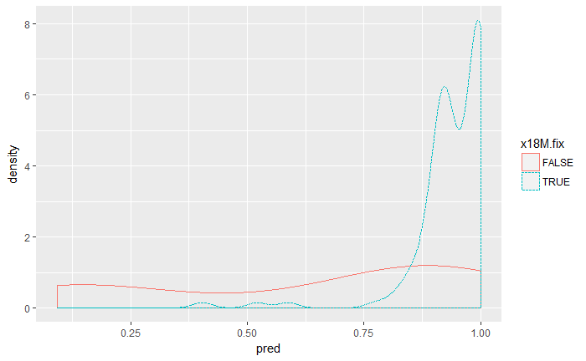
Modelo naive
Modelo

Slide 19

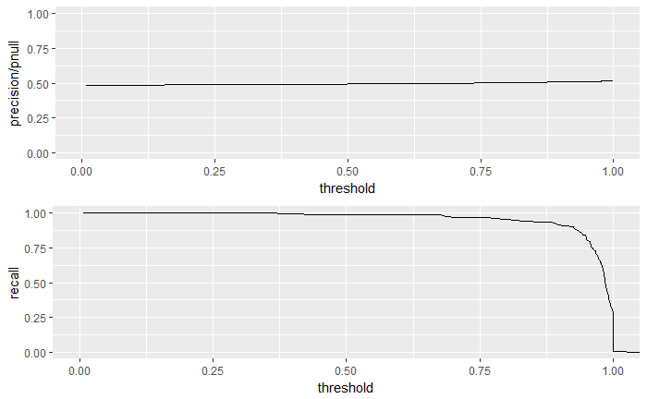
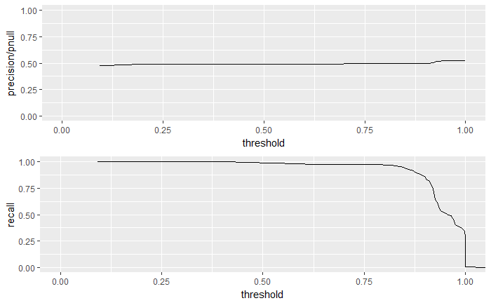
Treshold VS. Precisión y recall
Modelo naive
Modelo

Slide 20
Medidas de evaluación
Modelo naive
Modelo
x18M.fix
pred FALSE TRUE
FALSE 20 26
TRUE 4 331
x18M.fix
pred FALSE TRUE
FALSE 14 25
TRUE 11 339
x18M.fix
pred FALSE TRUE
FALSE 15 11
TRUE 10 353
Para treshold = 0.6 | Modelo naive | Modelo
Precisión | 0.9880597 | 0.9685714 | 0.9724518
Recall | 0.9271709 | 0.9313187 | 0.9697802
Enrich | 0.5104319 | 0.5003643 | 0.5023689

